Slide 1
“E nem me colocando numa jaula, porque sala de aula essa jaula vai virar”
Claudia Monteiro
Luana Milani Pradela

Slide 2
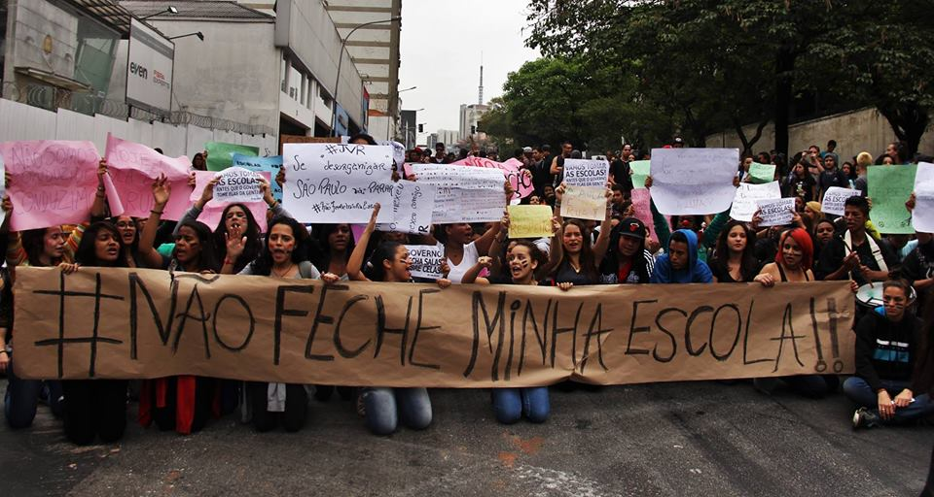

Slide 3
No que consiste a reorganização escolar?
Tal projeto visa a divisão das escolas por ciclo, sendo que algumas unidades abarcariam apenas alunos de 6 a 10 anos, outras de 11 a 14, e por fim, outras para jovens de 15 a 17 anos. Ou seja, as escolas seriam destinadas a séries específicas, e não mais abrangeriam as três fases (educação infantil, fundamental e médio). No entanto, esse projeto de reorganização elaborado pelo governo Alckmin, não se preocupou em consultar ou envolver os sujeitos diretamente atingidos, como alunos, professores e demais funcionários, sendo que o mesmo acarretaria uma série de consequências para estes.

Slide 4
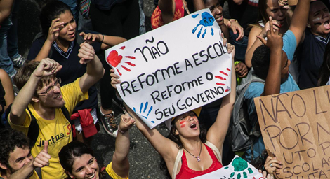
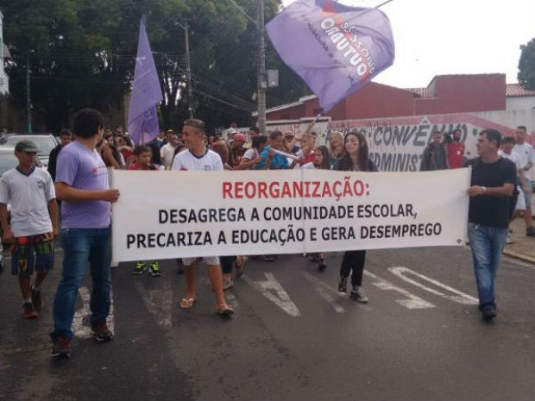

Slide 5
Quais as consequências?
A reorganização permitiria que parte da verba destinada à educação pública fosse cortada, pois centenas de escolas seriam fechadas, remanejando mais de um milhão de alunos e os concentrando em algumas poucas unidades. Essa realidade permitiria mais alunos por sala de aula, intensificando o problema de salas lotadas; distanciaria ainda mais os estudantes de suas escolas, pois as escolas do bairro seriam fechadas ou não abrangeriam todas as séries; a distância juntamente com a superlotação, favoreceriam a evasão escolar.

Slide 6
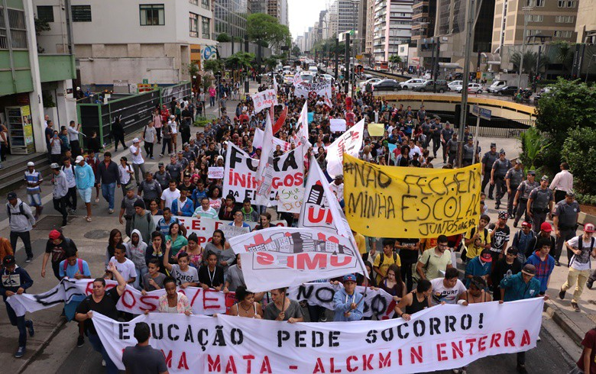
Mobilização estudantil contra o projeto de reorganização

Slide 7
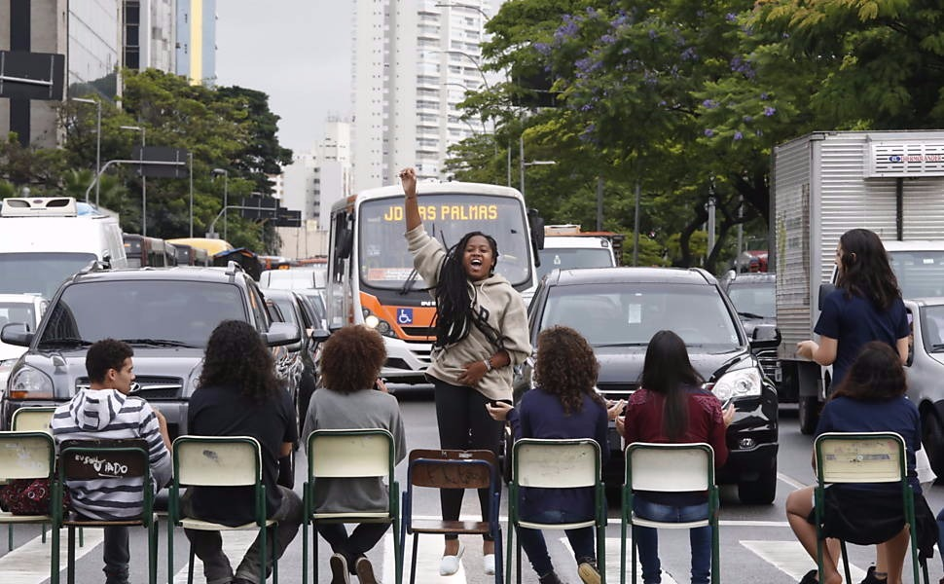

Slide 8
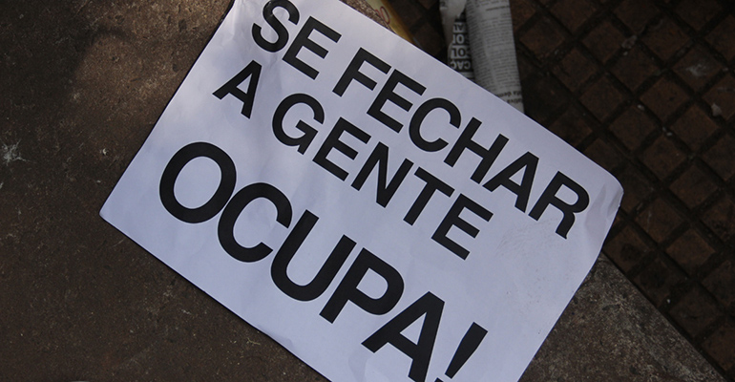
Ocupações

Slide 9
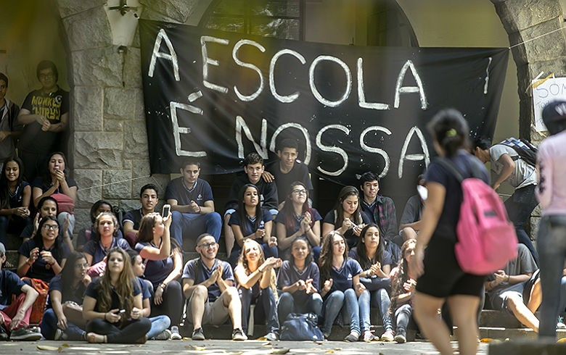

Slide 10
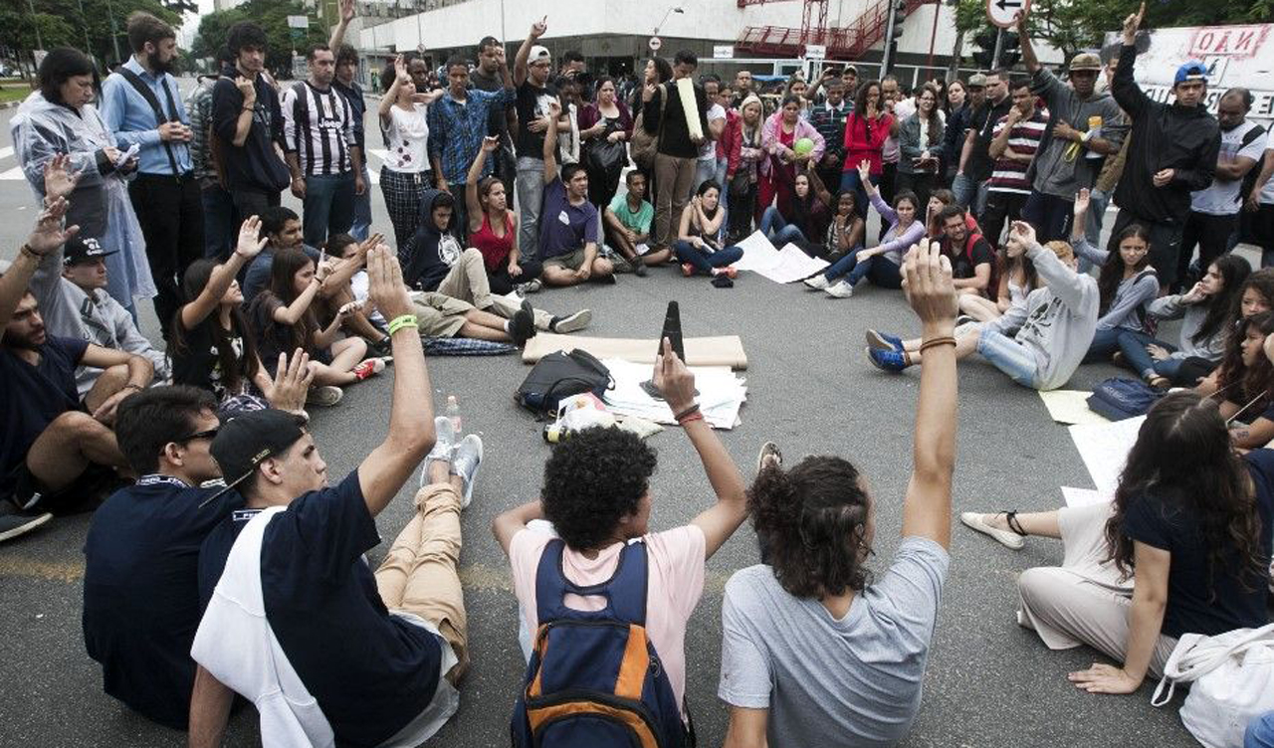
Assembleias

Slide 11
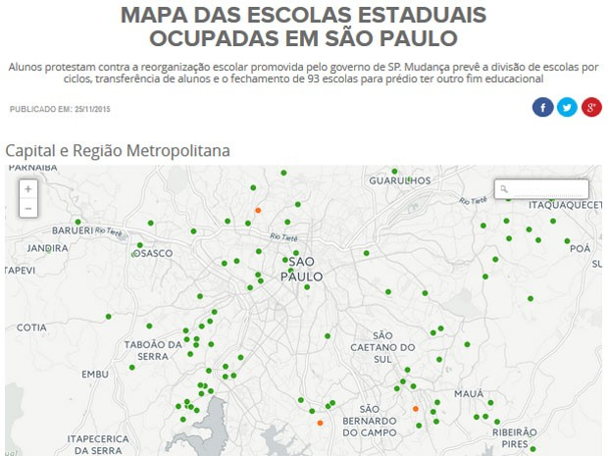

Slide 12
HISTÓRICO DO MOVIMENTO ESTUDANTIL
Alana Thais Quadros
Irio Junior Bernich
Valdiceu Schroder
Vanessa Evangelista Rocha

Slide 13
O movimento estudantil secundarista (luta pelos direitos de melhorias na área da educação e por condições sociais dignas, mas não é uma pauta de hoje).
Os Movimentos Estudantis tiveram grande destaque na década de sessenta e setenta no período da ditadura civil militar.
Quais são as organizações estudantis?

Slide 14
Morte do estudante Edson Luís (1968) por reivindicar a paralização de aumentos da refeição no restaurante universitário.
A ditadura militar colocou na ilegalidade os DCE's e a UNE (entre outas entidades) que representavam os estudantes e que os organizavam. Depois de 10 anos, o Movimento Estudantil era o setor de ponta contra a Ditadura.

Slide 15
No ano 1984 - é aprovada a lei do Grêmio Livre que permite que este seja uma entidade autônoma da escola, portanto, ser contra ou a favor da diretoria.
Em 1992 o impeachment do então presidente da República Fernando Collor de Mello, exigido pela massa de “cara pintada”, foi um dos reflexos do movimento estudantil brasileiro.

Slide 16
Os anos 2000, o que aconteceu de principal nesse período foi a alteração nas formas de manifestação e na própria constituição do movimento estudantil.
luta por uma educação pública e gratuita.
exercício da cidadania e luta por direitos sociais, políticos e culturais
Qual a importância dos grêmios e os DCE’s?

Slide 17
A grande imprensa e as ocupações
Carla Silva
Mônica D. Rego
Nicole de Cândido Ponestk

Slide 18

Primeiras notícias entre novembro e dezembro de 2015;
Explica a motivação dos estudantes;
Traz falas “oficiais”:
  chefe de gabinete da Secretaria da Educação Fernando Padula Novaes:
  “A gente vai brigar até o fim e vamos ganhar e vamos desmoralizar [quem está lutando contra a reorganização]"
  secretário da Segurança Pública, Alexandre de Moraes:
  “Para resumir, bem resumido, a função da Secretaria da Segurança Pública e da polícia nesses acontecimentos é garantir que não haja dano ao patrimônio público. E não haja confusão, não haja briga entre quem queira assistir aula e quem não queira."

Slide 19
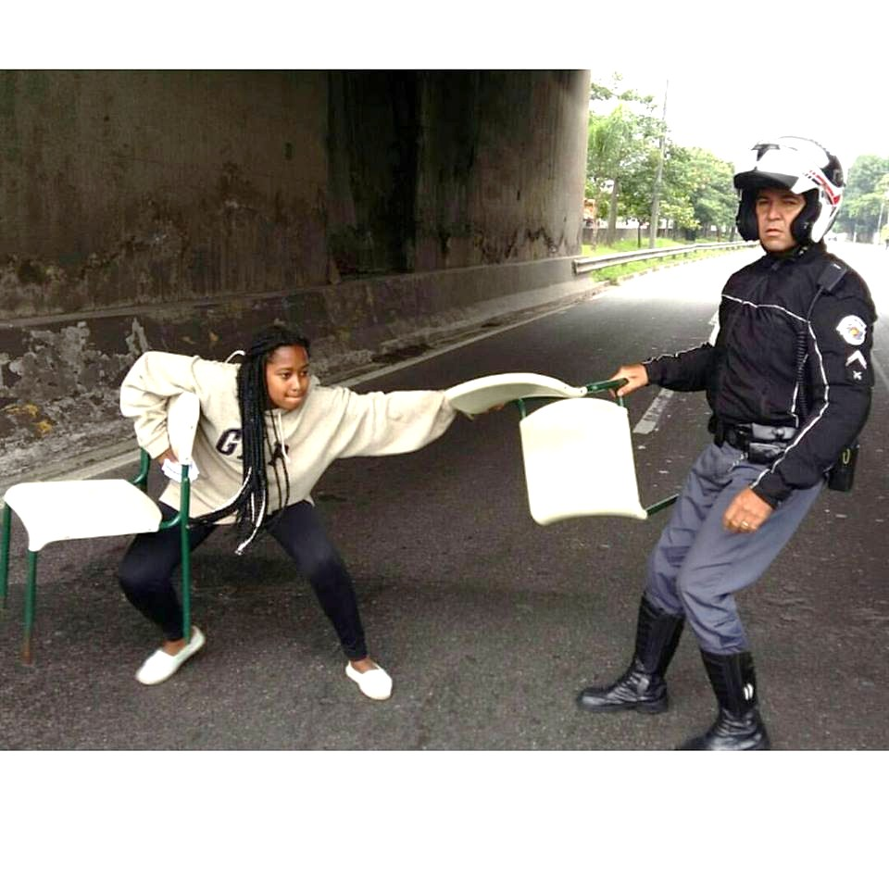
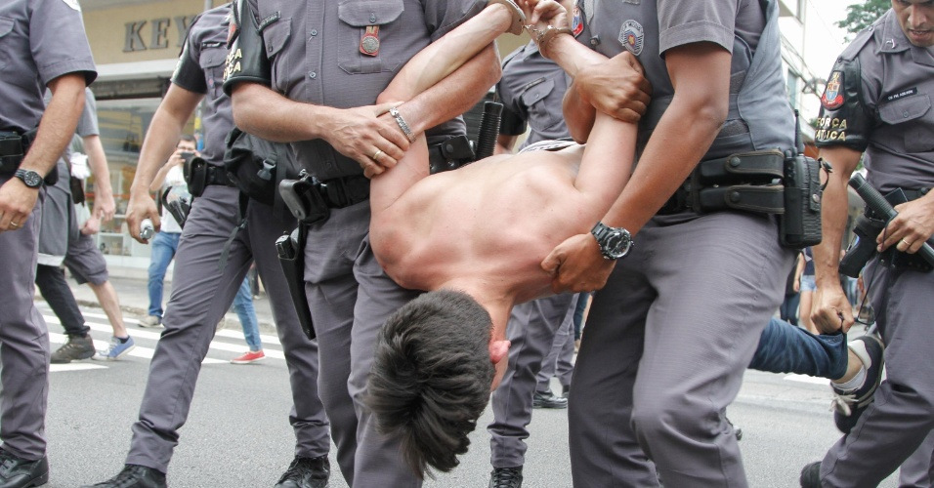
Entretanto...
Defesa do patrimônio público?
“Estudante é detido durante protesto de alunos”

Slide 20
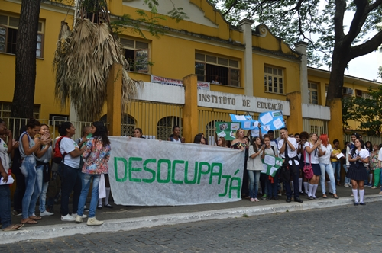
Movimento “Desocupa Já”
“O estudante (LF, do 3º ano do Ensino Médio, do Colégio Estadual Heitor Lira, que fica na Penha, Zona Norte, idealizador do movimento) disse ainda que concorda com algumas reivindicações dos alunos que estão ocupando a unidade em que ele estuda, como a questão da segurança, mas afirma que as outras reivindicações já existem dentro da escola. Luan fará vestibular esse ano e se sente prejudicado por estar há mais de 20 dias sem aula.”

Slide 21
Perfil dos estudantes que ocuparam as escolas
“Os colégios têm realidades diferentes, estão inseridos em contextos diferentes, mas agarrados à mesma causa. A pauta dos estudantes é ampla, depende da escola, mas há pontos em comum, como a melhoria na infraestrutura, eleição direta para diretor, gestão democrática, horizontal, que dê mais voz aos alunos e o fim do SAERJ: uma prova obrigatória que determina, para o governo, a qualidade de cada escola.”

Slide 22

“O pior é a crença cega em “escolas públicas de qualidade”. Eles estão há um século rezando e fazendo procissões para que a Escola Pública de Qualidade desça dos Céus à Terra. Há um século seus pedidos dão em nada. No entanto, como seguidores de uma seita fanática, não largam a fé. Pois deveriam.”

Slide 23
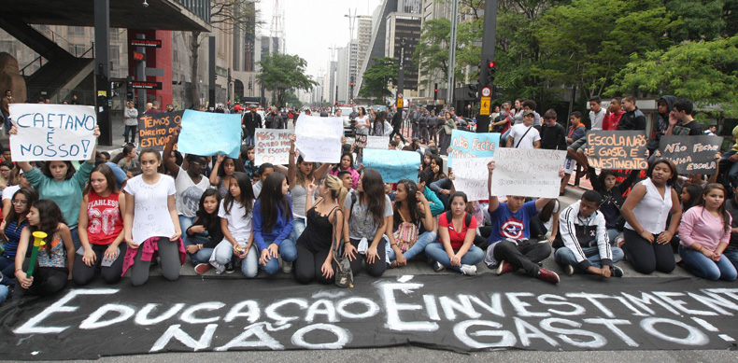

Slide 24
Referências
http://jovemaprendiz2016.xyz/wp-content/uploads/2016/02/Jovem-Aprendiz-Globo-2016.jpg
https://abrilveja.files.wordpress.com/2016/05/logo-veja-og.jpg
http://g1.globo.com/rio-de-janeiro/noticia/2016/04/alunos-criam-movimento-desocupa-ja-contra-ocupacao-de-escolas-no-rj.html
http://g1.globo.com/sao-paulo/escolas-ocupadas/noticia/2015/12/ocupacoes-atos-e-polemicas-veja-historico-da-reorganizacao-escolar.html
http://veja.abril.com.br/blog/cacador-de-mitos/economia/parem-de-acreditar-em-escola-publica-de-qualidade/
http://portalctb.org.br/site/images/stores/2015/educacao-investimento-1.jpg

Slide 25
A criminalização dos movimentos de ocupação nas escolas do Brasil
Edgar Smiderle
Gustavo Geron Dudczak
Sara Munique Noal

Slide 26
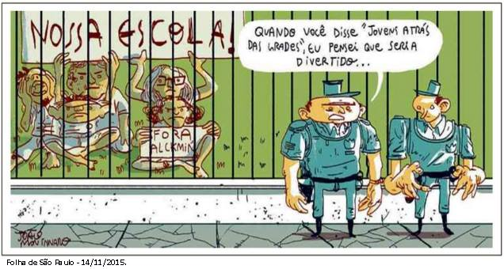
Projeto de reorganização escolar
Reações de criminalização:
Governo
Sociedade Civil
Estado

Slide 27
Governo
Dados equivocados sobre prejuízos;
Ex.: Dezembro do ano passado (2015): R$ 1 milhão, levantamento baseado em 81 delas, sendo 72 “vandalizadas e furtadas”. Disponível em: http://brasileiros.com.br/2015/12/governo-criminaliza-ocupacoes-de-escolas-em-sp-acusa-representante-dos-professores/. Acesso em 28 de maio. 2016.

Slide 28
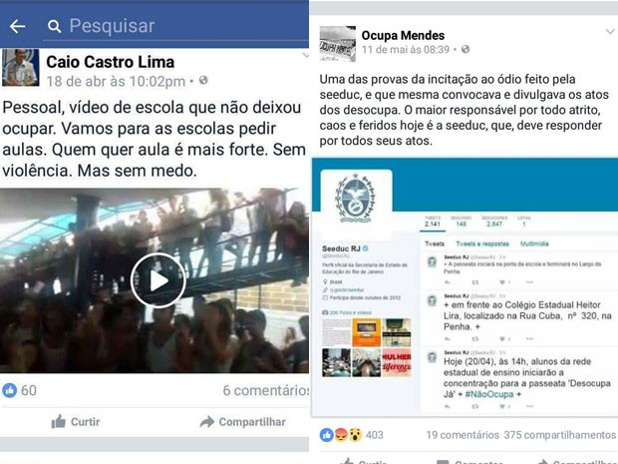
Sociedade Civil
Movimento “Desocupa Já”: retomada das aulas por se sentirem prejudicados;

Slide 29
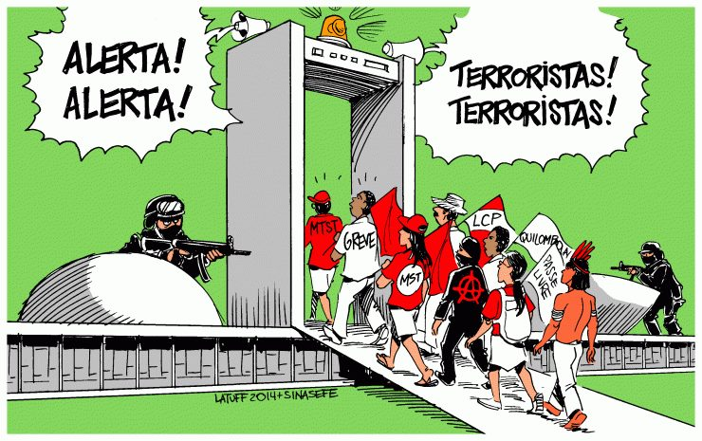
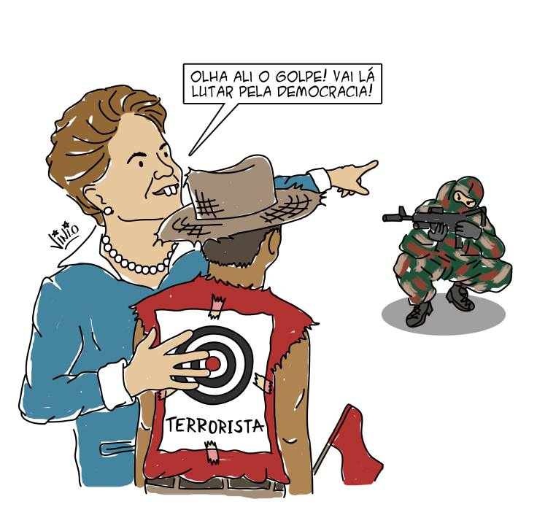
Estado

Slide 30
Lei “Antiterror” (15/03/16):
“A lei aprovada pelo Congresso Nacional classifica como atos de terror “incendiar, depredar, saquear, destruir ou explodir meios de transporte ou qualquer bem público ou privado”. Disponível em: http://www12.senado.leg.br/noticias/materias/2016/03/18/lei-antiterrorismo-e-sancionada-com-vetos-pela-presidente-dilma/tablet. Acesso em 28 de maio. 2016.

Slide 31
Referências
Imagens:
http://jornalggn.com.br/noticia/no-final-de-semana-alunos-ocupavam-19-escolas-paulistas
https://www.google.com.br/search?q=movimento+desocupa+j%C3%A1+escolas&rlz=1C1WHCN_enBR661BR661&source=lnms&tbm=isch&sa=X&ved=0ahUKEwjApMbFn8nOAhWCkZAKHXaDCWoQ_AUICigD&biw=1366&bih=643#imgrc=yLtvvHIQreV58M%3A
https://latuffcartoons.wordpress.com/2014/02/20/quem-sera-enquadrado-na-lei-antiterrorismo-que-o-congresso-quer-aprovar-charge-sinasefe/
https://www.google.com.br/search?q=charge%20ocupa%C3%A7%C3%B5es%20nas%20escolas&espv=2&biw=1600&bih=799&source=lnms&tbm=isch&sa=X&ved=0ahUKEwiInp7VmsnOAhUKHZAKHVGVCUIQ_AUIBygC#tbm=isch&q=charge+lei+antiterror&imgrc=_w1UUds8xJa19M%3A

Slide 32
Referências
Notícias:
Criminalização pelo Governo Estadual
http://brasileiros.com.br/2015/12/governo-criminaliza-ocupacoes-de-escolas-em-sp-acusa-representante-dos-professores/. Acesso em 28 de maio. 2016.
Lei Antiterror
http://www12.senado.leg.br/noticias/materias/2016/03/18/lei-antiterrorismo-e-sancionada-com-vetos-pela-presidente-dilma/tablet. Acesso em 28 de maio. 2016.

